Slide 1

het gratis groen opladen van je elektrische fiets
Groep D
Nourdin Aït El Mehdi 4276825
Daniël Brouwer 4288297
Tim Hosman 4275691
Timothy de Moor 4272536
Job van Staveren 4317386
David Veselka 4280199

Slide 2


Inleiding
Snelle & groene e-bike laadpalen voor:
Gemeenten
Bedrijven
E-bike markt groeit op hoog tempo.
“De komende 3 jaar wil de gemeente Utrecht 90 oplaadpunten per jaar realiseren in de stad”
“Bedrijven krijgen tot €1500 subsidie per laadpaal”

Slide 3


Probleem
Gemeenten | Huidige situatie | Onze oplossing
Gratis
Openbaar
Duurzaam
Gebruikerssoftware
Bezienswaardigheid
~
~
Bedrijven | Huidige situatie | Onze oplossing
Modulair
Snelladen
Imago
Duurzaam
~
~
Notes:
Weinig oplaadpunten voor e-bikes
Opladen van e-bikes duurt lang
Geen gebruiksvriendelijke software voor e-bike oplaadpunten
Te weinig groen imago voor steden/bedrijven
Informative paal

Slide 4
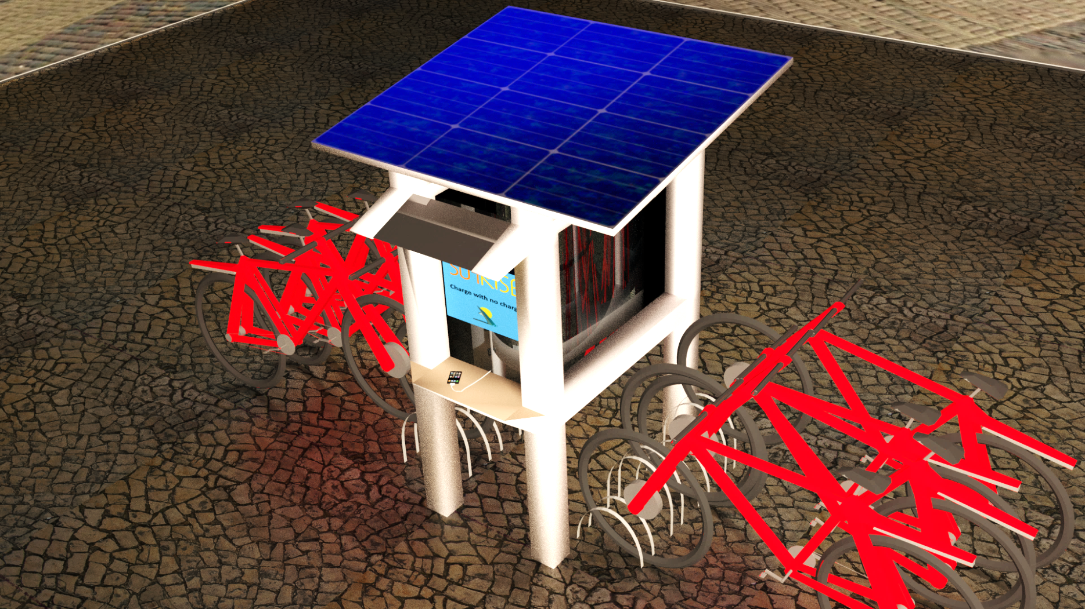
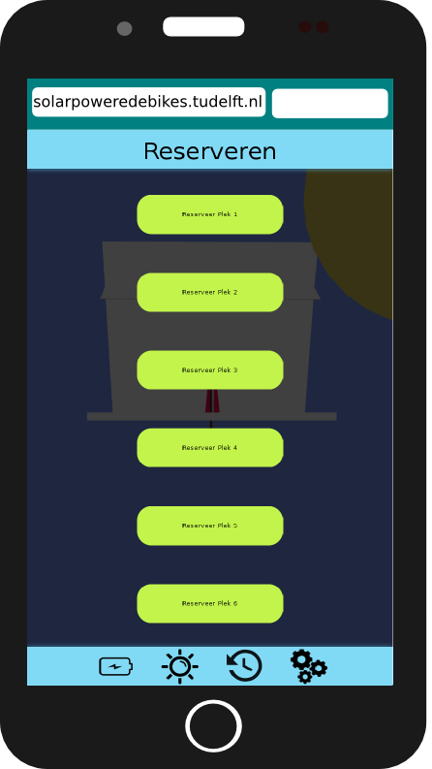
Het systeem voor gemeenten
Notes:
Gratis oplaadpaal tot 2u
Gebruiksvriendelijke software
Zonnepanelen
Snellader
Elektronisch informatiepunt

Slide 5
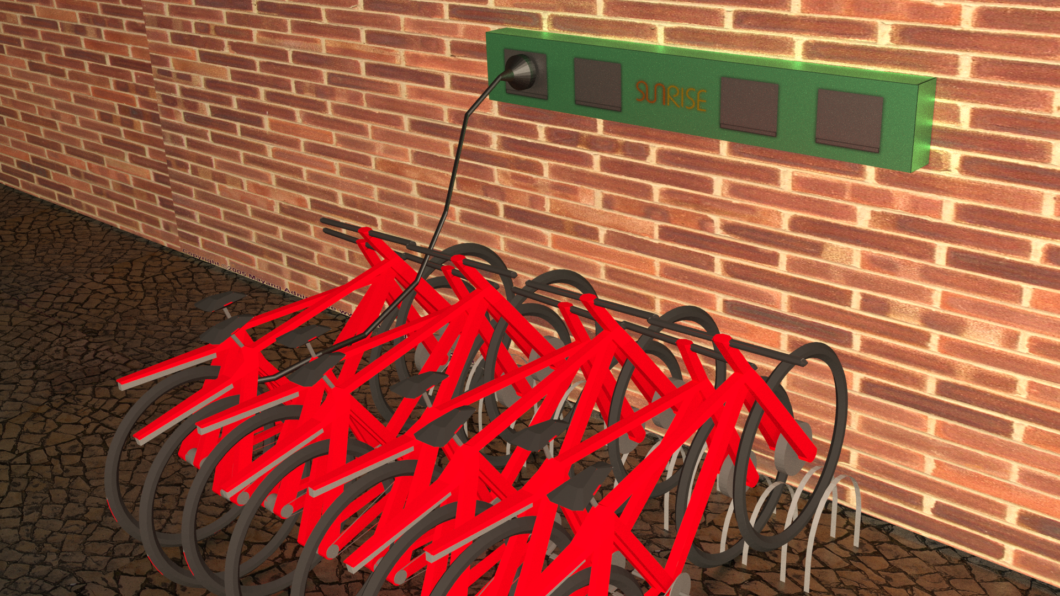
Het systeem voor bedrijven
Notes:
Gratis oplaadpaal tot 2u
Gebruiksvriendelijke software
Zonnepanelen
Snellader
Elektronisch informatiepunt
Ethiek: zuinig op het milieu is een deugd
Ethiek: het is universaliseerbaar

Slide 6
Ethiek
Geen milieu implicaties.
Zonnenpanelen gemaakt in lage loon landen.
Provocerende reclame niet geaccepteerd.
Oplaadpaal electronisch beveiligd.

Slide 7
Verkoopsegmenten
Bedrijven & universiteiten:
Modulair, niet duur, snelladen,imago.
Gemeenten:
Gratis oplaadpaal, informatie punt, bezienswaardigheid,imago.

Slide 8
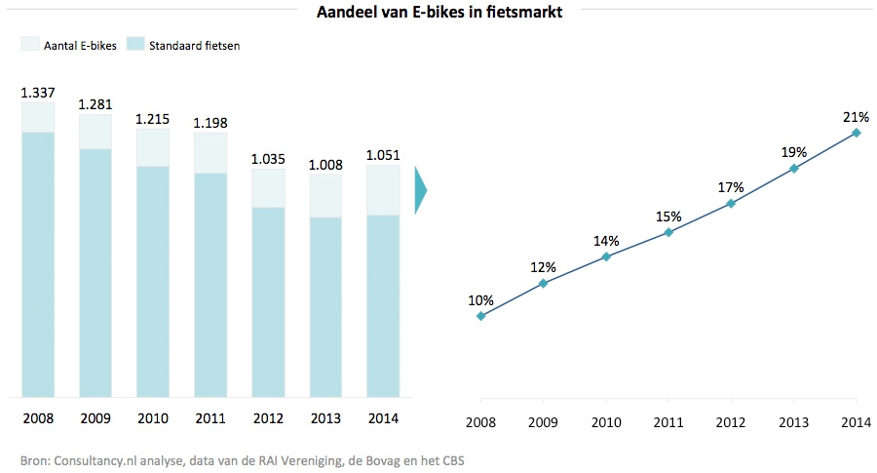
Marktanalyse
1,4 miljoen e-bikes in 2014

Slide 9
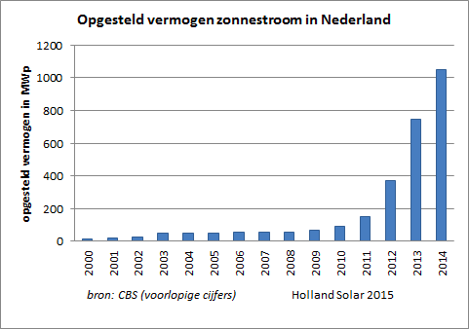
Marktanalyse
25% met de fiets naar het werk
Notes:
Figuur: opgewerkt vermogen via zonnepanelen in Nederland

Slide 10

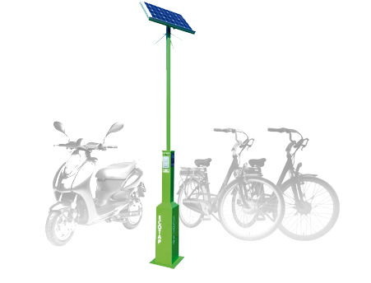
Marktanalyse
Concurrentie:
Niet milieuvriendelijk
Valt niet op
Laadt pas, met laadpas
€0,25 per kWh
Maar 1 uur te gebruiken
Niet aan het net
Notes:
Valt niet op – mensen lopen er niet naar toe en goed imago

Slide 11
PRIJSSTrATEGIE
GRATIS voor de consument
GEEN aanschafkosten
Flexibele prijs voor bedrijven
Startprijs €250,-
Notes:
Geen aanschafkosten – Gemeenten hoeven alleen een stukje grond te geven en wij plaatsen hem.
Flexibel voor bedrijven – Het systeem is modulair en bedrijven kiezen zelf hoeveel ze willen betalen.
Voor 250 – zonder zonnepanelen, 4 robuuste stekkerdozen voor buiten met snellader voor aan de muur

Slide 12

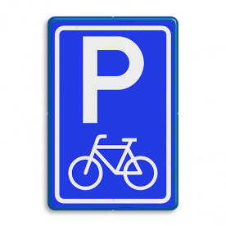


Kanalen

Slide 13
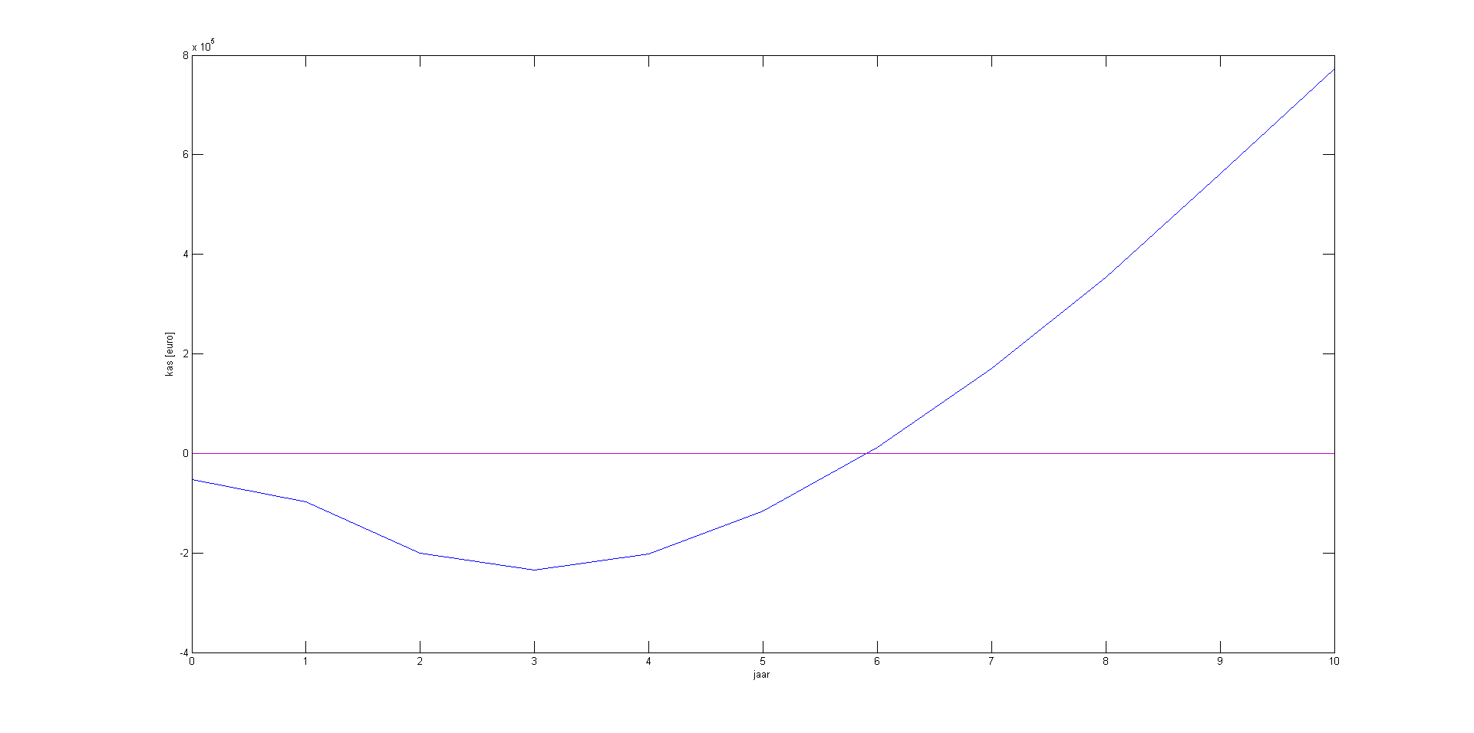
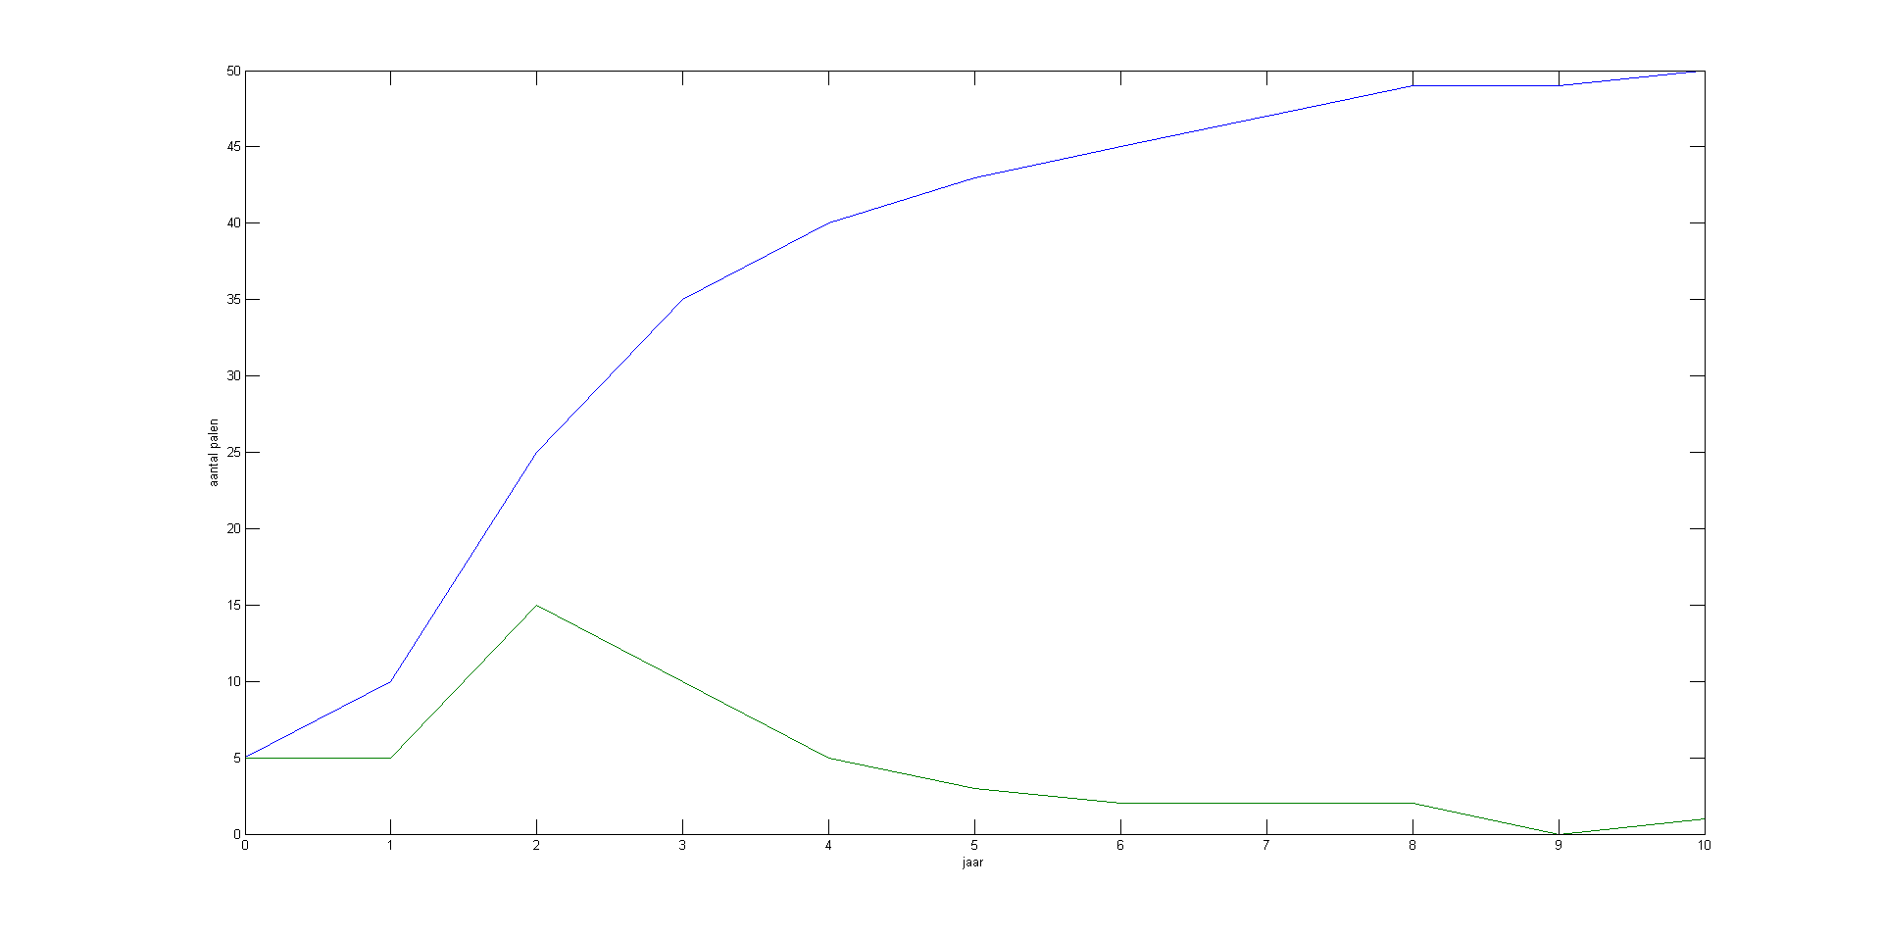
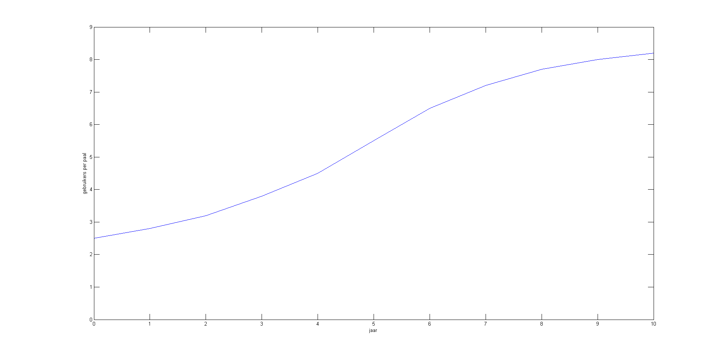
Inkomstenprognose

Slide 14
Management
Engineers | Operational
Software engineer | Sales/marketing
Electrical engineer | Klantenservice
Designer | CEO
Notes:
Open en toegankelijk: klantenservice voor reclamepartners en eind-gebruikers
Open en toegankelijk 2: geen drempel tussen werknemer en werkgever

